Slide 1

Творческая презентация к конкурсу «Воспитатель года – 2021»
Формирование начал экологической культуры у дошкольников.
Муниципальное общеобразовательное учреждение Ивановская средняя школа по адресу д.Берзиха ул.Центральная д.28 а

Slide 2
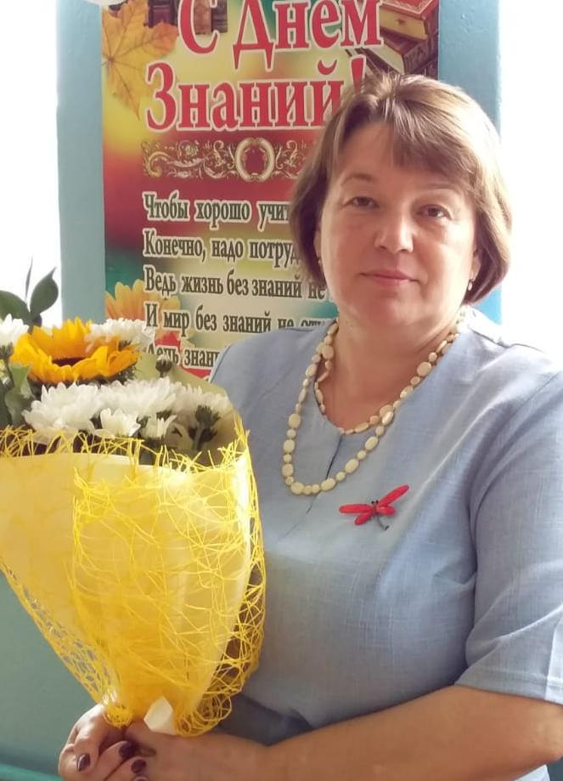
Лиганова Марина
Анатольевна
Воспитатель дошкольной группы
Ивановской средней школы по адресу д.Берзиха ул.Центральная д.28а

Slide 3
Актуальность выбранной темы
В современных условиях, когда сфера воспитательного воздействия значительно расширяется, проблема экологического воспитания дошкольников приобретает особую остроту и актуальность. Веками человек был потребителем по отношению к природе: жил и пользовался её дарами, не задумываясь о последствиях. И у меня возникло желание охранять природу от её неоправданно варварского уничтожения и загрязнения, воспитывать в детях бережное к ней отношение. И начинать нужно с самых маленьких. Экологическое образование - актуальная и главная задача. Заложить любовь к Родине, к родному краю, к родной природе, к людям можно только в дошкольном возрасте. Потом поменять мировоззрение, изменить представления и взгляды человека на окружающее необычайно сложно. Именно поэтому важно своевременно развивать экологическое сознание маленькой личности.

Slide 4
В процессе экологического образования у детей формируются познавательные действия, развивается познавательная мотивация и интерес к миру природы, любознательность, творческая активность, т.е. те личностные качества ребенка, которые представлены как целевые ориентиры в ФГОС ДО
Воспитатель детского сада – главная, фигура педагогического процесса, в том числе и экологического воспитания. Являясь носителем экологической культуры, владея методикой экологического воспитания, он организует деятельность детей так, чтобы она была содержательной, эмоционально насыщенной, способствовала формированию практических навыков и необходимых представлений о природе и постепенно «переходила» в самостоятельное поведение детей. Ведущей в этом процессе должна стать совместная деятельность взрослого и ребенка.

Slide 5
Нормативные документы, в которых отражены аспекты экологического воспитания, образования, просвещения.
-Концепция о правах ребенка от 20.11.1989
Конституция РФ от12.12.1993
Федеральный закон от 10.01.2002 №7-ФЗ «Об охране окружающей среды»
Федеральный образовательный стандарт дошкольного образования, утвержденный приказом Министерства образования и науки России 17.10.2013№ 1155
Стратегия развития воспитания в РФ на период до 2025 года, утвержденная распоряжением Правительства РФ от 29.05.2015 №996-Р

Slide 6
Согласно Стратегии развития воспитания в РФ, экологическое воспитание предполагает:
развитие у воспитанников представлений и элементарных понятий о взаимосвязях и взаимоотношениях человека и природы;
- становление и развитие у ребёнка экологической культуры, бережного отношения к родной земле
- воспитание чувства ответственности за состояние природных ресурсов и разумное взаимодействие с ними
- Осознание своего собственного «Я» как части природы.

Slide 7
Цель:
формирование элементарной экологической культуры у детей дошкольного возраста в процессе воспитательной и образовательной деятельности.
Задачи:
-Формирование системы знаний о явлениях и предметах природы;
-Формирование умений и навыков для организации
экологически целесообразной деятельности;
-Формирование познавательного отношения к природе;
-Воспитание эстетического восприятия и любви к природе;
-Воспитание культуры поведения в природе.

Slide 8
Работа с календарями природы, дневниками наблюдения
Экологические досуги и праздники
Целевые прогулки на природе
Различные виды экологической деятельности на экологическую тему
Рассматривание дидактических картинок, иллюстраций о природе
Совместная деятельность воспитателя и детей
Создание книг самоделок
Просмотр фильмов о природе
Сбор коллекций, семян, камней, листьев
Беседы и разговоры с детьми на экологические темы
Труд в мине –центре природы
Рассказы воспитателя, чтение детской художественной литературы
Опыты, экспериментальная, поисковая деятельность

Slide 9
Особенностью образовательного процесса в соответствии с ФГОС является то, что процессы воспитания и обучения не сами по себе непосредственно развивают ребенка, а лишь тогда, когда они имеют деятельностные формы и обладают соответствующим содержанием.
Один из путей повышения эффективности экологического развития состоит в использовании разнообразных форм, методов и приемов работы. Воспитатель должен уметь правильно отобрать познавательный материал и продумать методы и приемы, с помощью которых он сможет лучше всего передать его содержание.

Slide 10
Методы обучения – это способы совместной деятельности воспитателей и детей, в ходе которой осуществляется формирование знаний, умений и навыков, а также воспитание отношения к окружающему миру.
В экологическом воспитании детей широко используются следующие методы обучения: наглядные, практические, словесные.
К наглядным методам относятся наблюдение, рассматривание картин, демонстрация моделей, кинофильмов, видеофильмов, презентаций. Наглядные методы с наибольшей полнотой соответствуют возможностям познавательной деятельности детей дошкольного возраста, позволяют сформировать у них яркие, конкретные представления о природе.
Практические методы – это игра, элементарные опыты и моделирование. Использование этих методов позволяет воспитателю уточнять представления детей, углублять их путем установления связей и отношений между отдельными предметами и явлениями природы, приводить в систему полученные знания, упражнять дошкольников в применении знаний.

Slide 11
Словесные методы – это рассказы воспитателя и детей, чтение художественных произведений о природе, беседы. Словесные методы используются для расширения знаний детей о природе, систематизации и обобщения их. Словесные методы помогают формировать у детей эмоционально-положительное отношение к природе.
В работе по экологическому воспитанию детей необходимо использовать разные методы в комплексе, правильно сочетать их между собой. Выбор методов и необходимость комплексного их использования определяются возрастными возможностями детей, характером воспитательно-образовательных задач, которые решает воспитатель.

Slide 12
Наглядные методы наблюдения
Наблюдение
Наблюдение является основным методом экологического воспитания.
Наблюдение – это специально организованное воспитателем, целенаправленное, более или менее длительное и планомерное, активное восприятие детьми объектов и явлений природы. Целью наблюдения может быть усвоение разных знаний – установление свойств и качеств, структуры и внешнего строения предметов, причин изменения и развитие объектов (растений, животных), сезонных наблюдений.
Для успешного достижения поставленной цели воспитатель продумывает и использует специальные приемы, организующие активное восприятие детей: задает вопросы, предлагает обследовать, сравнить объекты между собой, установить связи между отдельными объектами и явлениями природы.
Включение разнообразных органов чувств в процессе наблюдения обеспечивает полноту и конкретность формируемых знаний. Наблюдение необходимо сопровождать точной речью воспитателя и детей, чтобы полученные знания усвоились. Так как наблюдение требует сосредоточенности произвольного внимания, педагог должен регулировать его по времени, объему и содержанию.
Систематическое использование наблюдения в ознакомлении с природой приучает детей приглядываться, подмечать ее особенности и приводит к развитию наблюдательности, а значит решению одной из важных задач умственного воспитания.
Наблюдение может проводится как с отдельными детьми, с небольшими группами, так и со всей группой воспитанников. В зависимости от поставленных воспитателем целей наблюдение бывает эпизодическим, длительным и итоговым (обобщающим).

Slide 13
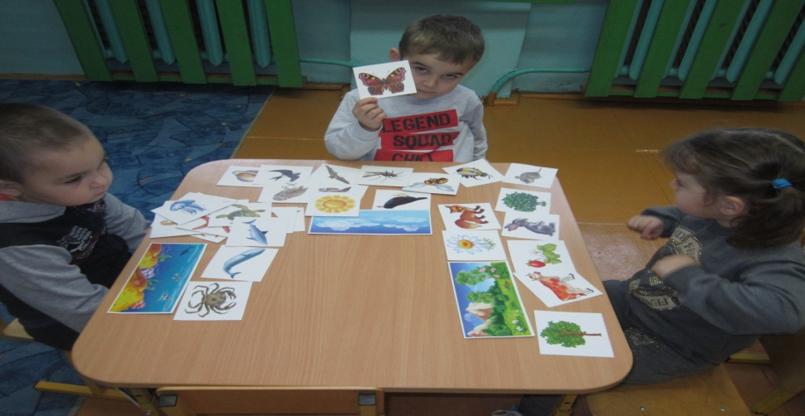
Использование иллюстративно-наглядного материала в работе с детьми
Знакомя детей с природой, педагоги используют разнообразный иллюстративно-наглядный материал: дидактические картины, репродукции с художественных картин, фотографии, диафильмы, кинофильмы, презентации.
Иллюстративно – наглядный материал помогает закреплять и уточнять представления детей, полученные в ходе восприятия природных явлений. С его помощью можно формировать знания об объектах и явлениях природы, которые в данный момент или в данной местности наблюдать невозможно. Например, показать диких зверей или домашних животных других климатических зон можно только на картине или посмотреть кинофильм о данном животном.
Составляем экологические цепочки.

Slide 14
Практические методы обучения
Моделирование
Часто на основе чувственного познания требуется «построить» в сознании абстрактное, обобщенное представление об объекте или целом явлении природы, составить схему изучаемого явления. Решить успешно эти задачи помогает воспитателю моделирование как метод ознакомления детей с природой.
Моделирование рассматривается как совместная деятельность воспитателя и детей по построению моделей.
Цель моделирования – обеспечить успешное усвоение детьми знаний об особенностях объектов природы, их структуре, связях и отношениях, существующих между ними. Оно основано на принципе замещения реальных объектов предметами, схематическими изображениями, знаками.

Slide 15
Несложные опыты и экспериментирование
Для того чтобы знания детей о природе были осознанными, в детском саду используются несложные опыты.
Опыт – это наблюдение, которое проводится в специально организованных условиях. Например, чтобы доказать необходимость тепла для роста растений и уточнить эти знания, воспитатель ставит опыт: помещает два одинаковых растения в разные условия (одно – в теплое место, а другое - в прохладное) и в течение нескольких дней наблюдает с детьми за изменениями в их развитии.
Опыты способствуют формированию у детей познавательного интереса к природе, развивают наблюдательность, мыслительную деятельность. В каждом опыте раскрывается причина наблюдаемого явления, дети подводятся к суждениям, умозаключениям. Уточняются их знания о свойствах и качествах объектов природы (о свойствах снега, воды, растений, об их изменениях). Опыты имеют большое значение для осознания детьми причинно-следственных связей.
Проводят опыты чаще всего в старших группах детского сада. В младшей и средней группах воспитатель использует лишь отдельные поисковые действия.
Опыт всегда должен строиться на основе имеющихся представлений, которые дети получили в процессе наблюдений и труда. Дошкольникам должны быть ясны его задача и цель. Проводя опыт, воспитатель не должен наносить вред и ущерб растениям и животным.

Slide 16
Ознакомление детей с природой в играх
В экологическом воспитании дошкольников широко используются разнообразные игры. В практике дошкольного воспитания применяются несколько групп игр:
Дидактические игры – игры с правилами, имеющие готовое содержание. В процессе дидактических игр дети уточняют, закрепляют, расширяют имеющиеся у них представления о предметах и явлениях природы, растениях, животных. Игры дают возможность детям оперировать предметами природы, сравнивать их, отмечать изменение отдельных внешних признаков. Многие игры подводят детей к умению обобщать и классифицировать, вызывают эмоциональное отношение к природе.
Настольно-печатные игры это игры типа лото, домино, разрезные и парные картинки («Зоологическое лото», «Четыре времени года», «Растения», «Подбери листок» и др.).
В этих играх уточняются, систематизируются и классифицируются знания детей о растениях, животных, явлениях неживой природы.

Slide 17
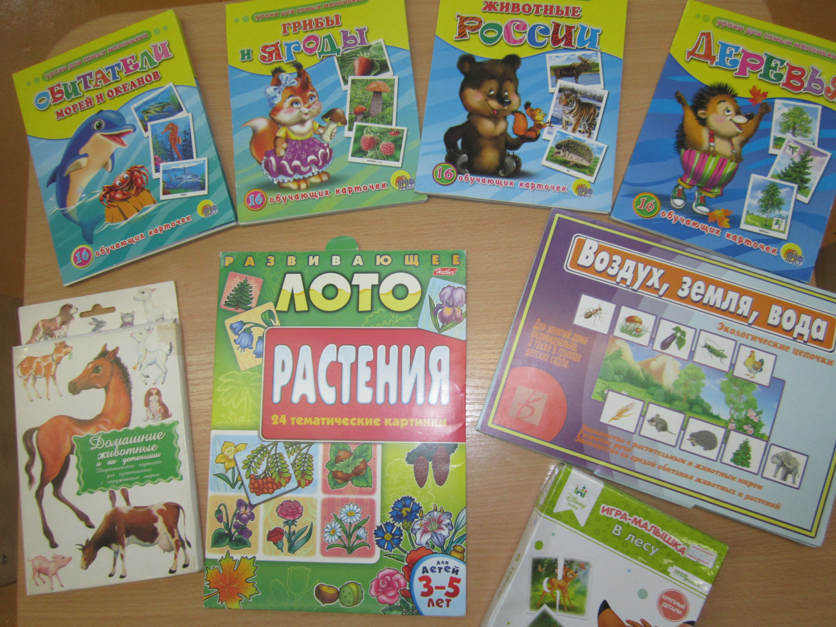
Ознакомление детей с природой в играх.
В экологическом воспитании дошкольников широко используются разнообразные игры. В практике дошкольного воспитания применяются несколько групп игр:
Дидактические игры – игры с правилами, имеющие готовое содержание. В процессе дидактических игр дети уточняют, закрепляют, расширяют имеющиеся у них представления о предметах и явлениях природы, растениях, животных. Игры дают возможность детям оперировать предметами природы, сравнивать их, отмечать изменение отдельных внешних признаков. Многие игры подводят детей к умению обобщать и классифицировать, вызывают эмоциональное отношение к природе.
Настольно-печатные игры это игры типа лото, домино, разрезные и парные картинки («Зоологическое лото», «Четыре времени года», «Растения», «Подбери листок» и др.).
В этих играх уточняются, систематизируются и классифицируются знания детей о растениях, животных, явлениях неживой природы.

Slide 18
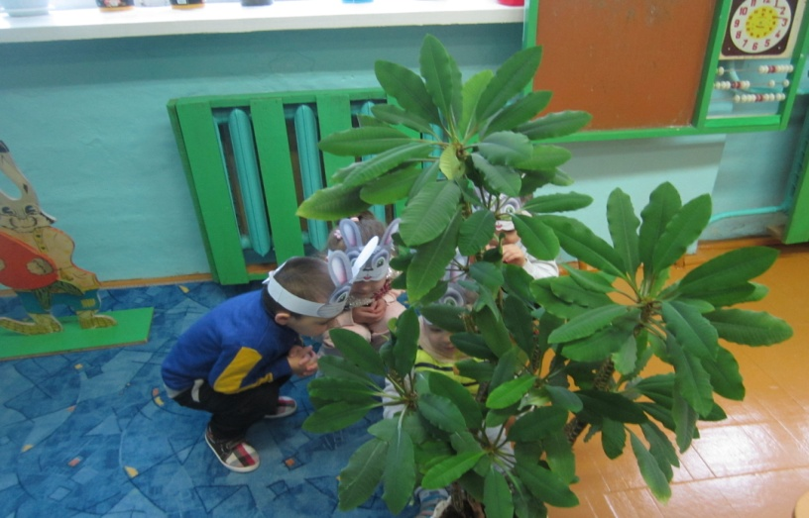
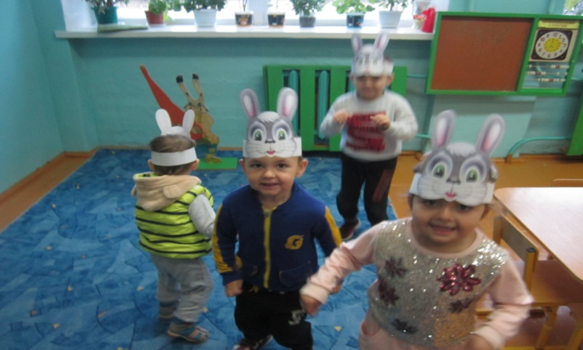
Словесные игры – это игры, содержанием которых являются разнообразные знания, имеющиеся у детей, и само слово. Проводятся они для закрепления знаний у детей о свойствах и признаках тех или иных предметов. Это игры типа «Кто летает, бегает и прыгает?», «Что это за птица?», «Когда это бывает?», «В воде, в воздухе, на земле», «Нужно – не нужно» и др.
Экспериментальные игры позволяют убедиться в достоверности физических и природных явлений и закономерностей («Тонет – не тонет», «Мыльные пузыри», «Сделаем растворы», «В какой воде легче плавать»). В старших группах с успехом можно использовать соревновательные игры, игры-путешествия.
Подвижные игры природоведческого характера связаны с подражанием повадкам животных, их образу жизни. Подражая действиям, имитируя звуки, дети закрепляют знания; получаемая в ходе игры радость способствует углублению интереса к природе. Например, такие игры как «Наседка с цыплятами», «Мыши и кот», «Волк и овцы»

Slide 19
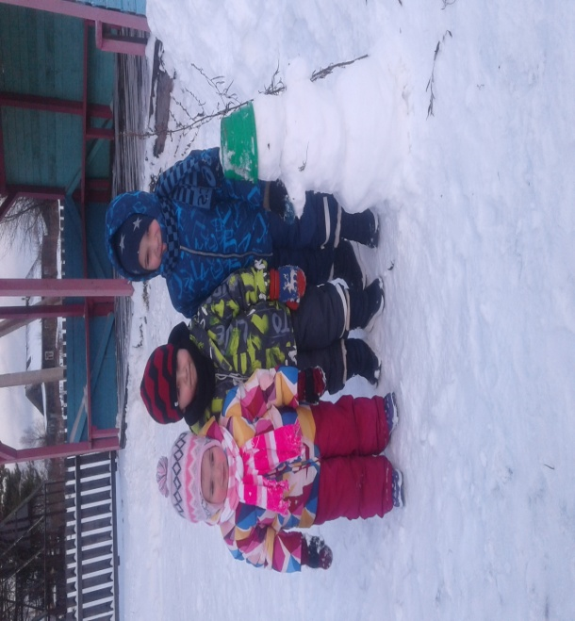
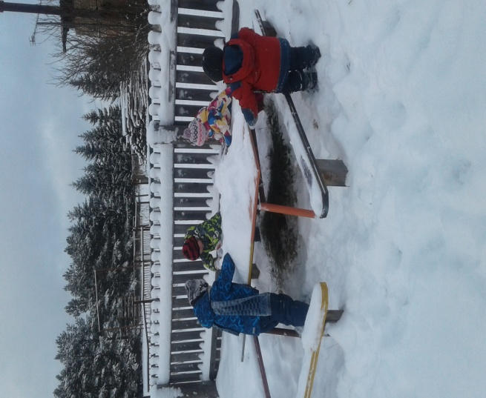
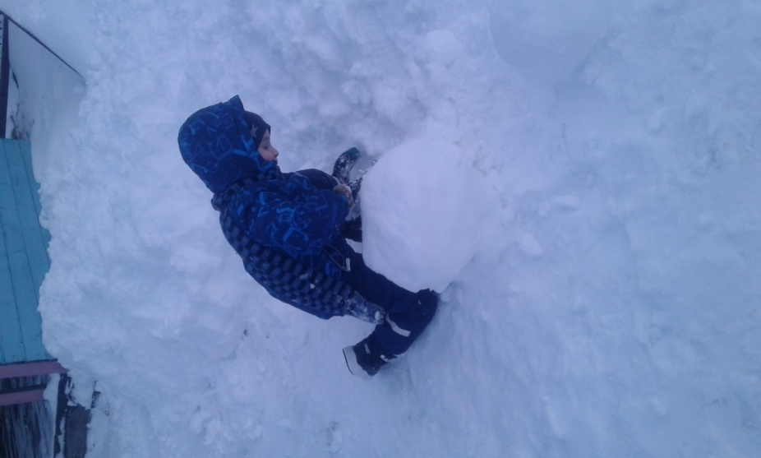
Словесные методы
Рассказ воспитателя о предметах и явлениях природы
На занятиях, экскурсиях и прогулках, в повседневном общении с детьми воспитатели используют рассказы о природе. Основная цель этого метода – создать у детей точное, конкретное представление о наблюдаемом в данный момент или виденном ранее объекте, явлении природы. Рассказ используется и для того, чтобы сообщить детям о новых, неизвестных им фактах. Тема рассказа выбирается воспитателем с учетом содержания знаний, определенного программой детского сада.
Рассказ – вид творческой художественной деятельности воспитателя, требующий от него определенных знаний о природе, наблюдательности, умения сопоставить явления природы, размышлять над ними. Не менее важна выразительность речи. Составляя рассказ, воспитатель должен позаботиться о включении в него не только известных детям слов, но и новых, обогащающих их речь.
Рассказ хорошо сопровождать демонстрацией иллюстраций, фотографий, слайдов. Это помогает детям понять его смысл.

Slide 20
Использование художественной природоведческой литературы
Чтение художественного произведения детям помогает воспитателю обогащать их знания, учить глубже всматриваться окружающий мир, искать ответы на многие вопросы.
Многие книги о природе для детей написаны учеными-биологами. Содержание их научно достоверно, помогает детям познать природу во всем ее многообразии. Виталий Бианки во всех своих книгах для детей показывает сложнейшие явления в природе с высокой биологической точностью и вместе с тем в занимательной, высокохудожественной форме («Лесная газета», «Как муравьишка домой спешил», «Чей нос лучше», «Хвосты» и др.). В каждой книге о природе заложены идея ответственности человека за ее сохранение, призыв к маленькому слушателю беречь и защищать, изучать природу.
Художественная литература о природе глубоко воздействует на чувства детей. Знакомясь с их содержанием, дети переживают ход событий, мысленно действуют в воображаемой ситуации. Это помогает воспитывать этические представления: любовь и бережное отношение к природе. Общее для всех возрастных групп требование к методике использования книг – сочетание чтения с непосредственным наблюдениям в природе. После чтения художественных произведений организуется беседа об одной или нескольких прочитанных книгах.

Slide 21
Беседа как метод ознакомления детей с природой
Беседа используется воспитателями с разными дидактическими целями:
- для возбуждения интереса к предстоящей деятельности (перед наблюдением, экскурсией);
- для уточнения, углубления, обобщения и систематизации знаний детей о природе, формирования отношения к природе.
В каждой беседе решается задача развития речи детей.
Беседы о природе принято делить на следующие виды: установочные, эвристические и итоговые.
Установочная беседа помогает воспитателю собрать внимание детей, вызвать интерес к предстоящей деятельности, актуализировать имеющийся опыт, для того чтобы установить связь между знаниями, полеченными ранее, и предстоящей экскурсией, наблюдением и т.д.
Эвристическая беседа предполагает установление причин разнообразных явлений природы с помощью рассуждений. Такая беседа строится на имеющихся у детей знаниях, полученных в процессе наблюдений. Она направлена на углубление знаний о взаимосвязях, существующих в природе, самостоятельное решение детьми познавательных задач.
Итоговая беседа используется для обобщения и систематизации знаний детей о природе, полученных в процессе наблюдений, игр, чтения художественных произведений, труда и т.д. Итоговая беседа организуется воспитателем, начиная со средней группы. Она проводится по мере накопления у детей представлений о природе и только при условии, если эти представления усвоены всеми детьми.

Slide 22
Проектный метод
Современное образование требует от педагогов применения в образовательной практике наиболее эффективных педагогических технологий, которые помогли бы ребенку овладеть необходимыми знаниями и навыками поведения в природе. Одной из таких технологий является метод проектов, который в последние годы очень прочно вошел в практику дошкольных образовательных учреждений.
Особенностью проектных мероприятий является то, что они носят интегрированный характер, решают комплекс образовательных задач, вовлекая детей в деятельность, относящуюся к разным образовательным областям. Другая особенность состоит в том, что реализация проектов, как правило, занимает длительное время и завершается созданием «продукта» в виде выставок поделок, рисунков, организации праздников.
Метод проектов даёт возможность детям накапливать опыт самостоятельно. Обучение приобретает форму исследования, применения уже имеющихся знаний в деятельности, результаты которой по-настоящему интересуют ребёнка. Проектная деятельность делает дошкольников активными участниками воспитательного процесса, помогает самостоятельно осваивать окружающую действительность. Участвуя в проектах, ребенок развивается, учится находить выход из трудной ситуации и становится увереннее в своих силах.
Что представляет собой проектная деятельность природоведческой направленности, вы узнаете, ознакомившись с некоторыми проектами, реализуемых в нашем дошкольном отделении.

Slide 23
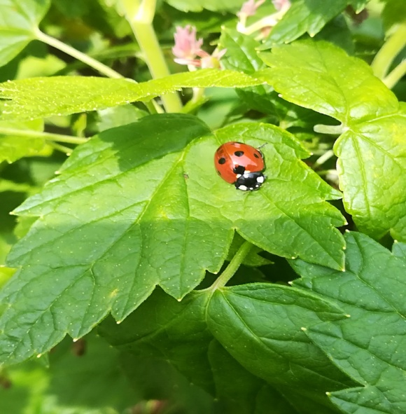
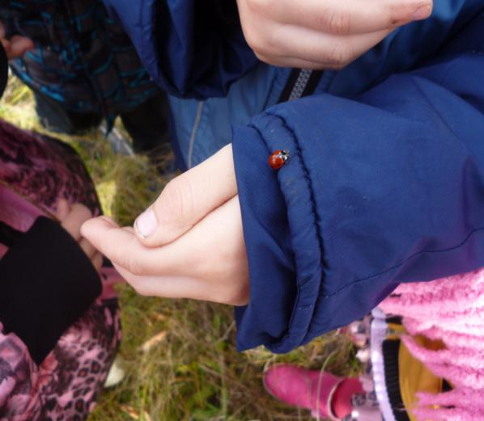
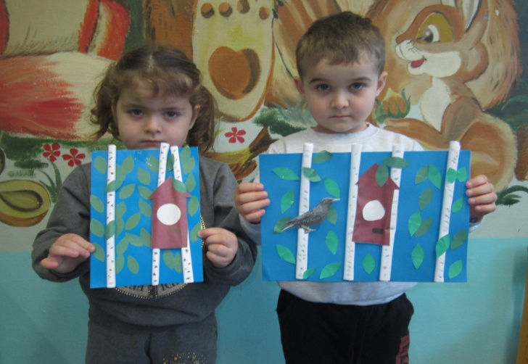
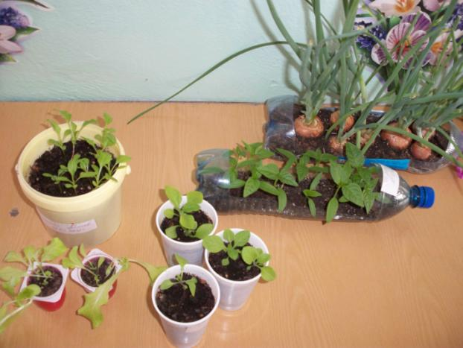
Наши проекты
«Такие разные коровки»
Цель: познакомить с многообразием видов представителей этого типа.
«Птицы»
Цель: воспитывать бережное отношение к пернатым.
«Господин Лук»
Цель: расширить знания детей и родителей о видах и свойствах лука.

Slide 24
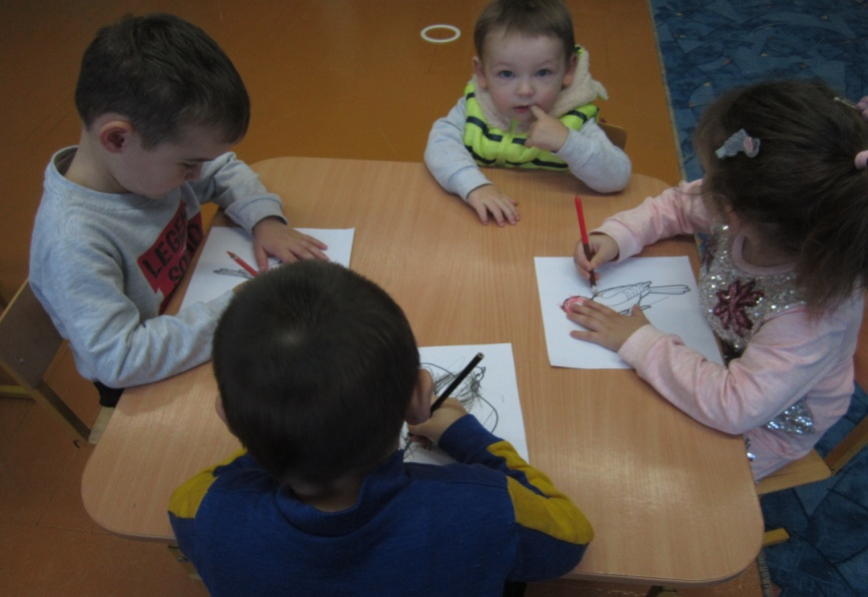
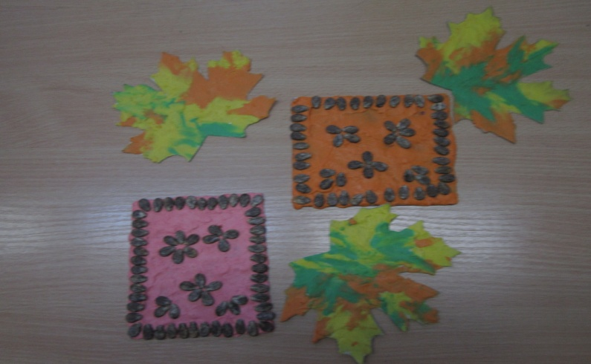
Основные формы организации работы с детьми по экологическому воспитанию
Организованная образовательная деятельность (занятия)
Занятия являются ведущей формой организации работы по ознакомлению детей с природой. Они позволяют педагогу формировать знания о природе в системе и последовательности, с учетом возрастных особенностей детей и природного окружения.
Под руководством воспитателя на занятиях у детей формируется система элементарных знаний, осуществляется развитие основных познавательных процессов и способностей. Занятия дают возможность уточнить и систематизировать личный опыт детей, который накапливается у них во время наблюдений, игр и труда в повседневной жизни.
Обучение детей на занятиях осуществляется разными методами – наглядными, практическими и словесными.

Slide 25
Экскурсии
Экскурсии - один из основных видов занятий и особая форма организации работы по экологическому воспитанию. Проводятся экскурсии вне дошкольного учреждения. Это своего рода занятия под открытым небом.
Преимущество экскурсий в том, что они позволяют в естественной обстановке познакомить детей с объектами и явлениями природы.
На экскурсиях дети знакомятся с растениями, животными и одновременно с условиями их обитания, а это способствует образованию первичных представлений о взаимосвязях в природе, а также развитию наблюдательности.
Велика роль экскурсий в эстетическом воспитании детей. Красота природы, окружающая их, вызывает глубокие переживания, способствует развитию эстетических чувств. Экскурсии в природу связаны с пребыванием детей на воздухе, с движением, что содействует укреплению здоровья. Находясь в лесу, на берегу реки, дети собирают природный материал для последующих наблюдений и работ в группе, в уголке природы.
Природоведческие экскурсии целесообразно проводить в одни и те же места в разные времена года, с тем, чтобы показать детям сезонные изменения в природе. Намечает воспитатель экскурсию исходя из требований программы и особенностей окружающей местности.

Slide 26
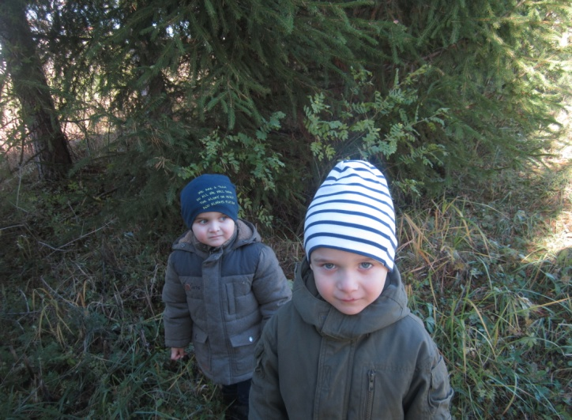
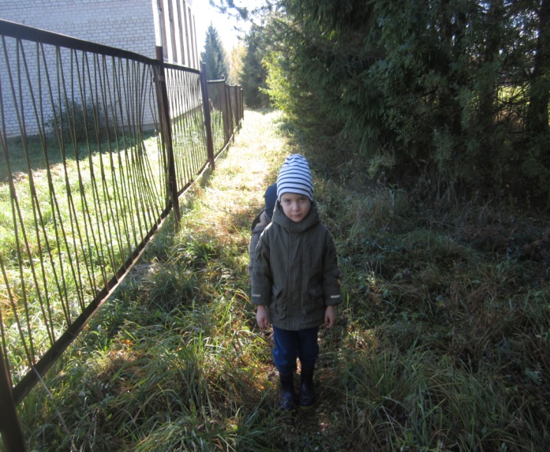
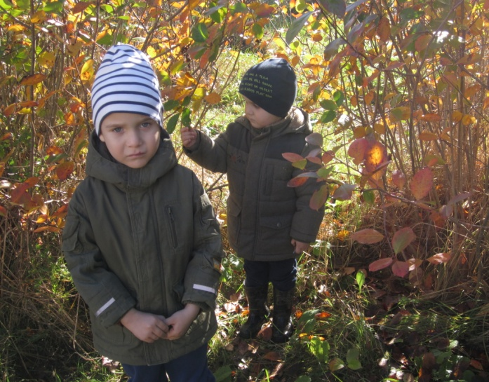
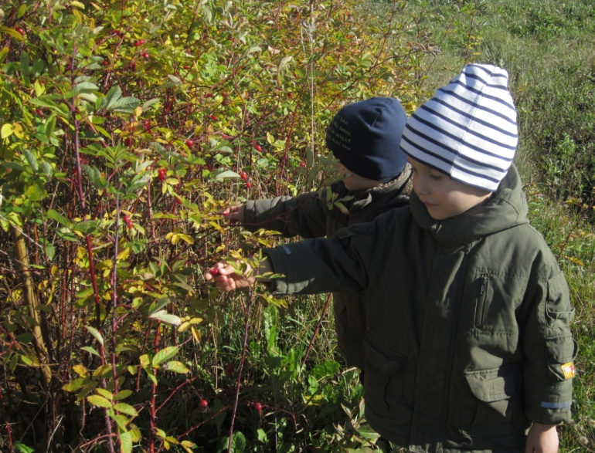
По экологической тропинке

Slide 27
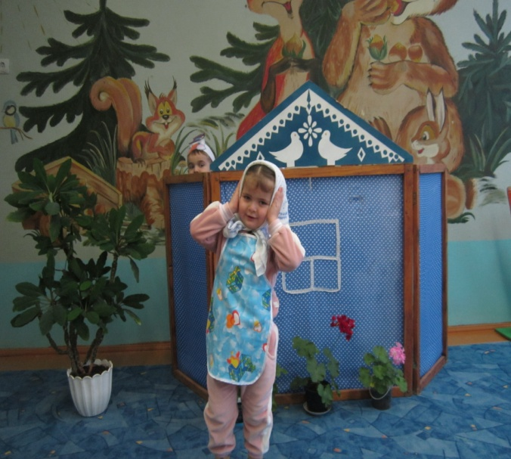
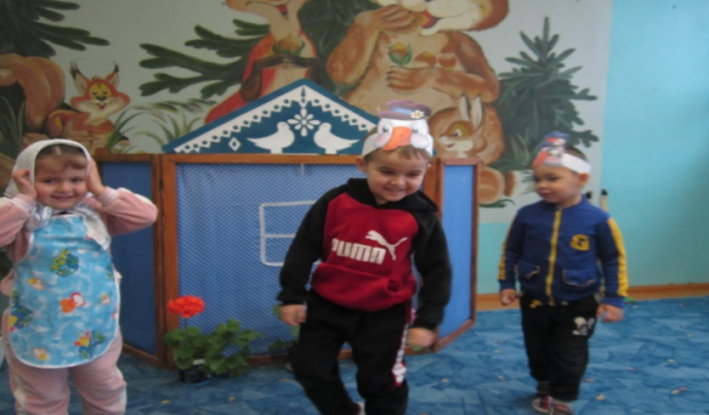
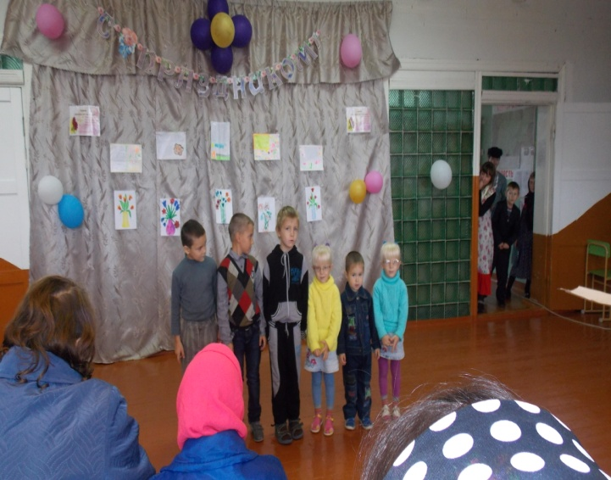
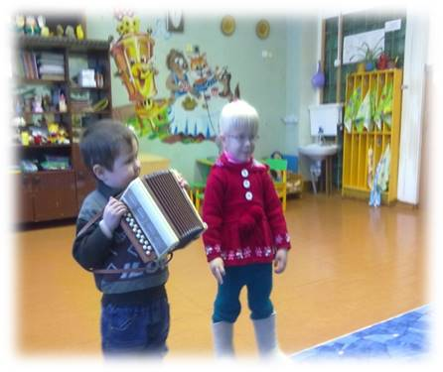
Экологические праздники и досуги
Педагогический смысл праздников и досугов заключается в том, чтобы вызвать у детей положительный эмоциональный отклик на их «природное» содержание. В сценариях этих мероприятий используется материал, который детям хорошо знаком. Чаще, чем праздники, проводятся досуги на самые разные темы - их организует воспитатель.

Slide 28
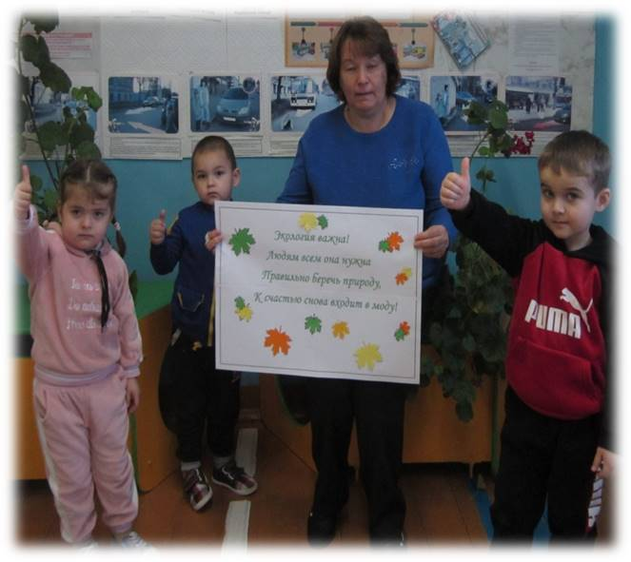
Экологические акции
Эффективным средством решения задач экологического воспитания дошкольников являются экологические акции. Экологические акции – это событийно-значимые мероприятия, направленные на сохранение окружающей среды. В ходе их проведения дошкольники получают природоведческие знания, у них формируются навыки экологической культуры, активная жизненная позиция. Акции служат экологической пропагандой и среди родителей, которые становятся активными помощниками.
Акции – это комплексные мероприятия, которые реализуются через все виды детской деятельности.
— акции направлены на формирование активной жизненной положительной позиции по отношению к природе и помогают понять ребенку, что от него зависит состояние окружающей нас среды;
— акции позволяют добиться не механического запоминания правил поведения в природе, а осознанных знаний этих правил;
— акции позволяют детям видеть примеры заботливого отношения к природе со стороны взрослых и самим развивать положительное отношение к природе, желание беречь её и заботиться о ней.
Дети дошкольного возраста могут принимать участие в таких акциях, которые им понятны, затрагивают их интересы, их жизнедеятельность. Именно поэтому, природоохранные акции могут быть приурочены к датам, событиям: например, Новый год, День Земли, День птиц и другие.

Slide 29
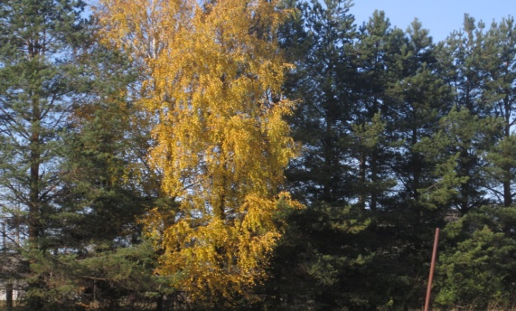
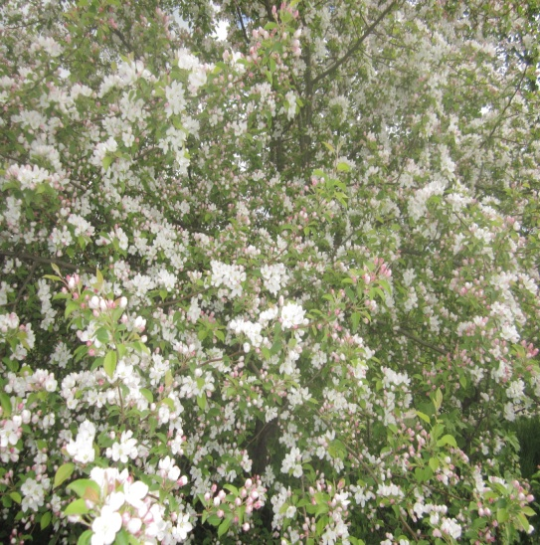
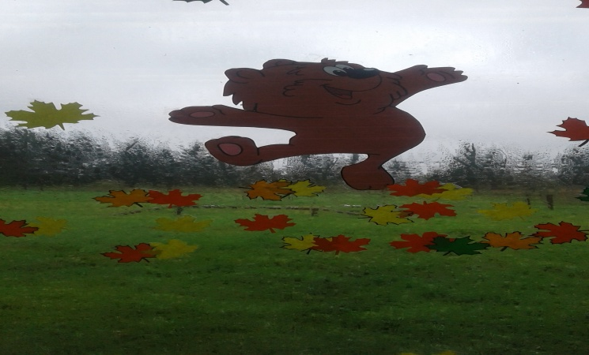

Ознакомление детей с природой в повседневной жизни
Наблюдения на занятиях и экскурсиях проводятся в тесной связи с работой в повседневной жизни.
Педагоги широко используют для экологического воспитания детей прогулки. Они дают возможность накопить у детей представления о таких явлениях природы, которые протекают длительное время. Педагоги знакомят воспитанников с повседневными изменениями природы по сезонам на участке детского сада, организуют разнообразные игры с природным материалом – песком, глиной, водой, льдом и т.д. У детей накапливается чувственный опыт, воспитывается любознательность, наблюдательность.
А также в группах детского сада необходимо создать соответствующую предметно-развивающую среду, которая предусматривает построение вариативного развивающего пространства, ориентированного на возможность свободного выбора детьми материалов, участников совместной деятельности. Она должна быть доступной, т. е. обеспечивать свободный доступ воспитанников к материалам, пособиям, объектам природы. Безопасной, т. е. все ее элементы должны соответствовать требованиям по обеспечению надежности и безопасность их использования. И включать в себя не только природный уголок, но и центр познавательной активности для экспериментирования с различными материалами, наблюдения за природными явлениями и объектами неживой природы.

Slide 30
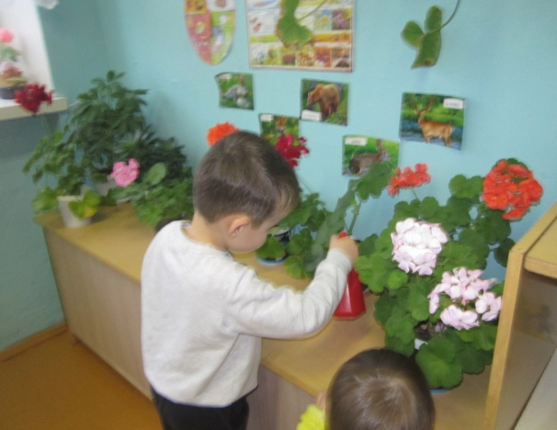
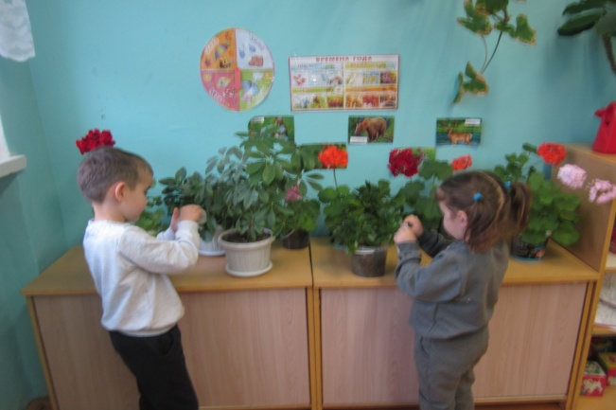

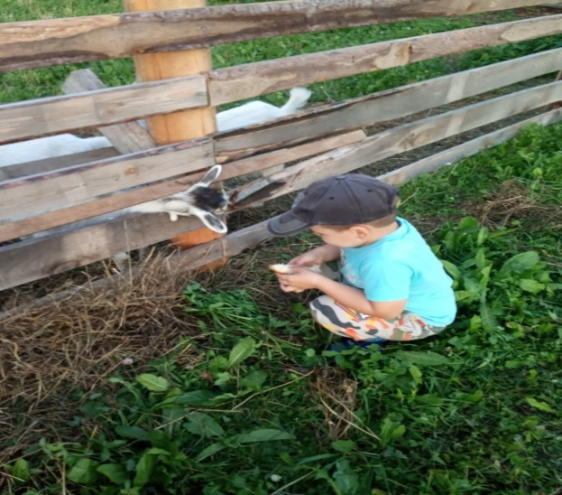
Труд детей в природе
Разнообразный труд в природе доставляет детям много радости и содействует их всестороннему развитию. В процессе труда воспитываются любовь к природе, бережное и заботливое отношение к ней. У детей развивается интерес к трудовой деятельности, сознательное, ответственное отношение к ней.
Трудясь в природе, дети знакомятся со свойствами и качествами, состояниями объектов природы, усваивают способы установления этих свойств.
В процессе труда в природе у детей формируются знания о растениях, о животных.
Дети наблюдают за растениями, упражняются в трудовых навыках и умениях (полив растений, рыхление, сбор семян и урожая и т.д.). Эта работа оказывает большое влияние на воспитание трудолюбия, самостоятельности и взаимопомощи.

Slide 31


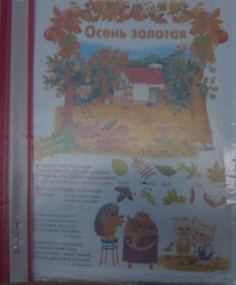

Оформлены альбомы

Slide 32
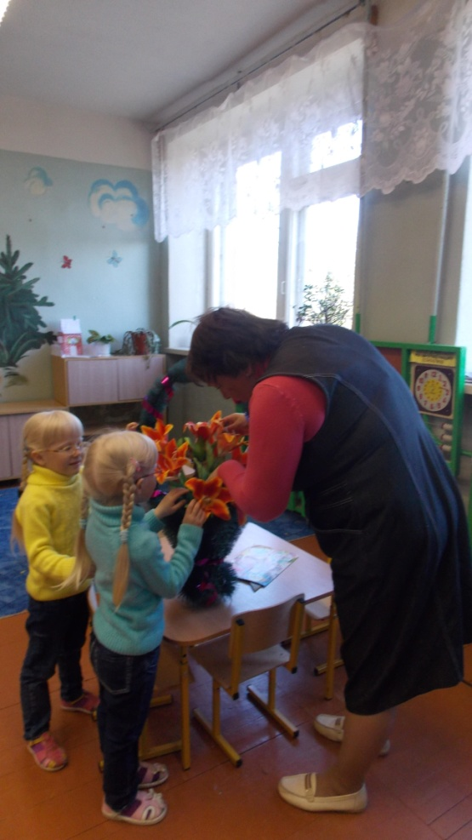
Поделки на экологическую тему

Slide 33
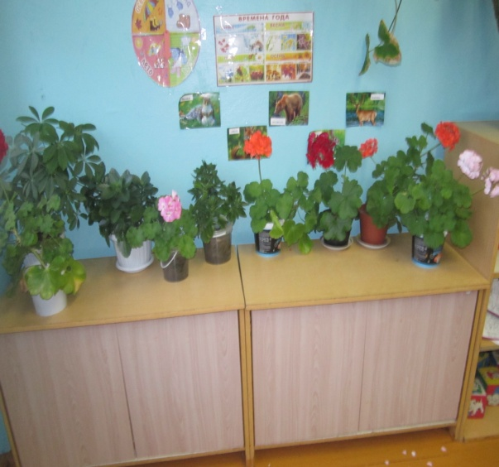

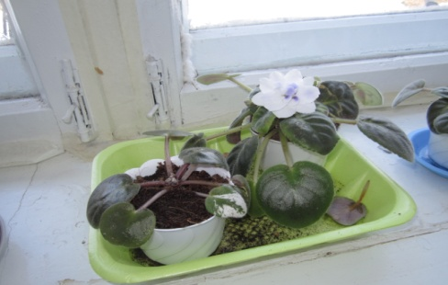
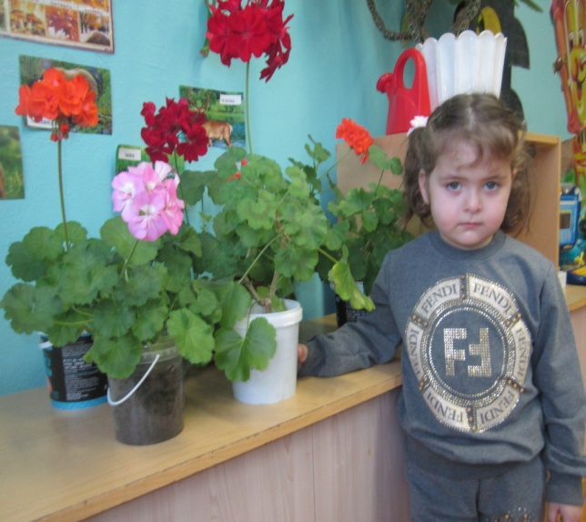
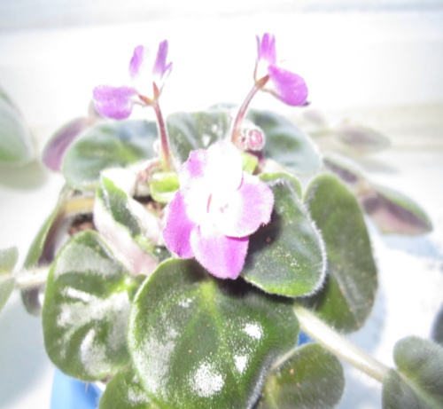
Наш экологический уголок
Давайте , дошколята,
Природу охранять!
О ней ни на минуту
Не надо забывать,
Ведь цветы, леса, поля и речки
Это все для нас не вечно!

Slide 34
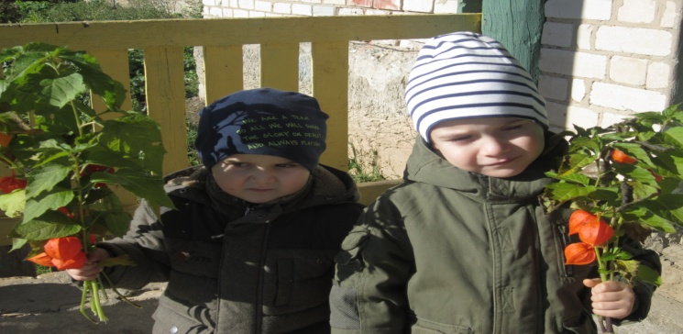
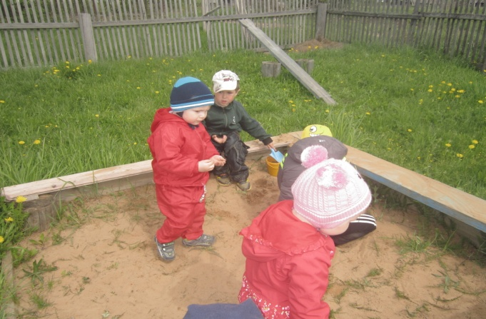
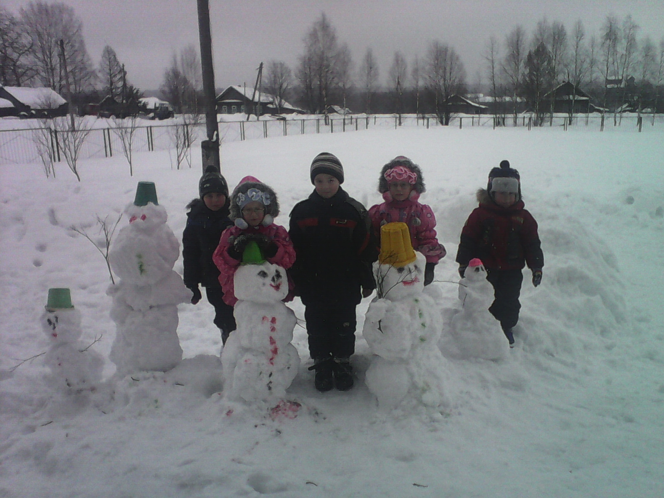
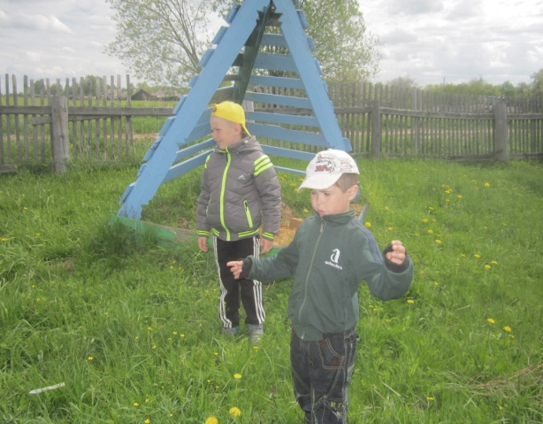
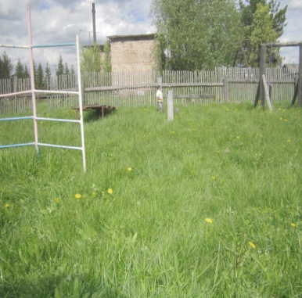
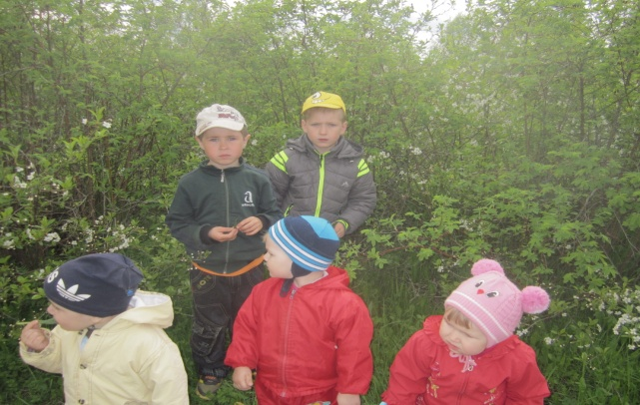
Экологические игры на прогулке

Slide 35
Работа с родителями
Полноценный воспитательный эффект достигается тогда, когда детский сад и семья действуют в одном направлении. Поэтому работа с родителями – одна из важнейших форм экологического воспитания.
Совместно организованные мероприятия не только помогают обеспечить единство и непрерывность педагогического процесса, но и вносят в этот процесс необходимую ребенку особую положительную эмоциональную окраску. В работе с родителями по экологическому воспитанию детей используются различные формы:
Анкетирование, проведение опросов
Родительские собрания, круглые столы, семинары, мастер-классы, консультации;
Оформление наглядной информации экологической направленности для родителей;
Совместные досуги, праздники, КВНы, викторины и т.д.
Участие в тематических выставках, смотрах-конкурсах.
Привлечение родителей к совместной с детьми трудовой деятельности на участке детского сада, озеленение территории детского сада;
Выпуск газет, фотогазет, экологических альбомов, плакатов, папок- передвижек.
Такая работа с семьей способствует повышению педагогической культуры родителей, выработке правильных форм взаимодействия детского сада и семьи, помогает создать более благоприятную обстановку в семье.

Slide 36
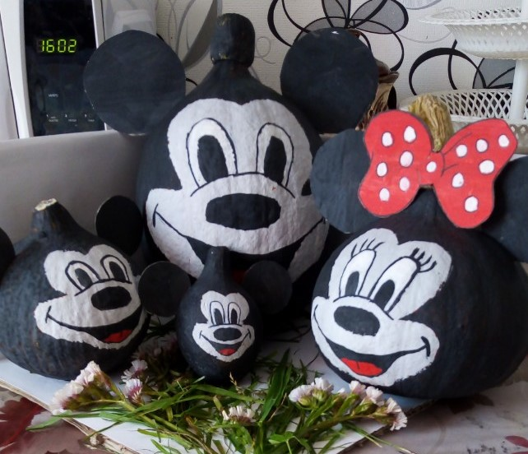
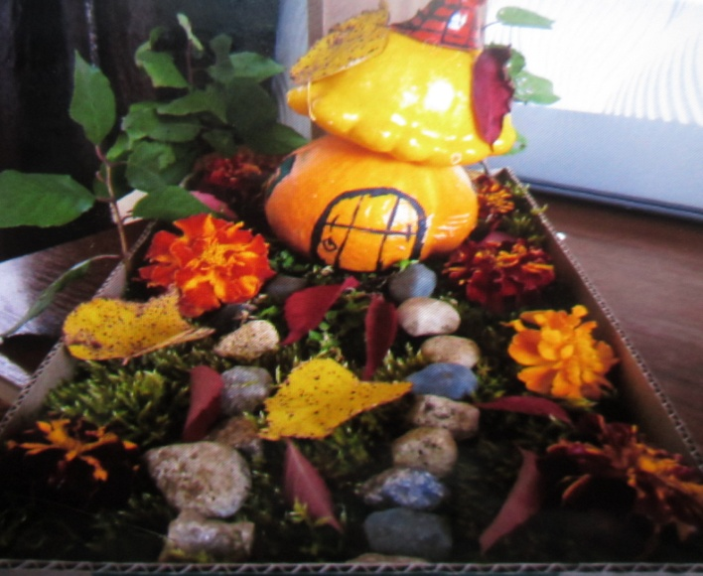
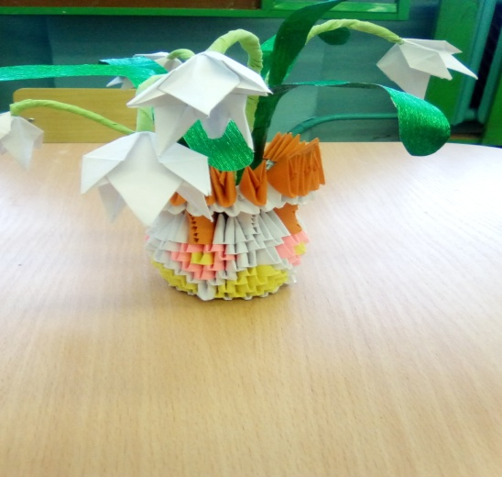
Творческие работы детей и их родителей

Slide 37

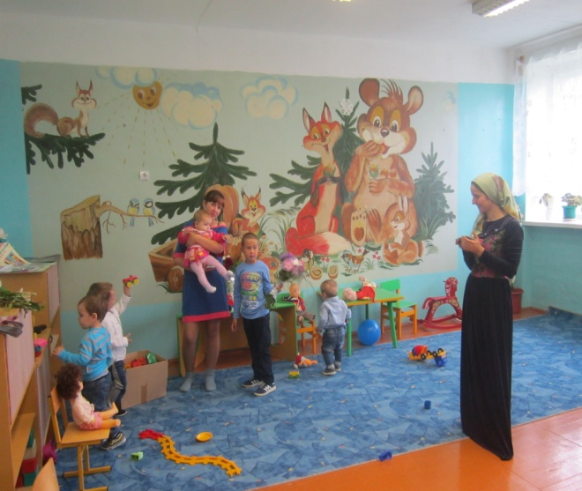


Взаимодействие с родителями

Slide 38
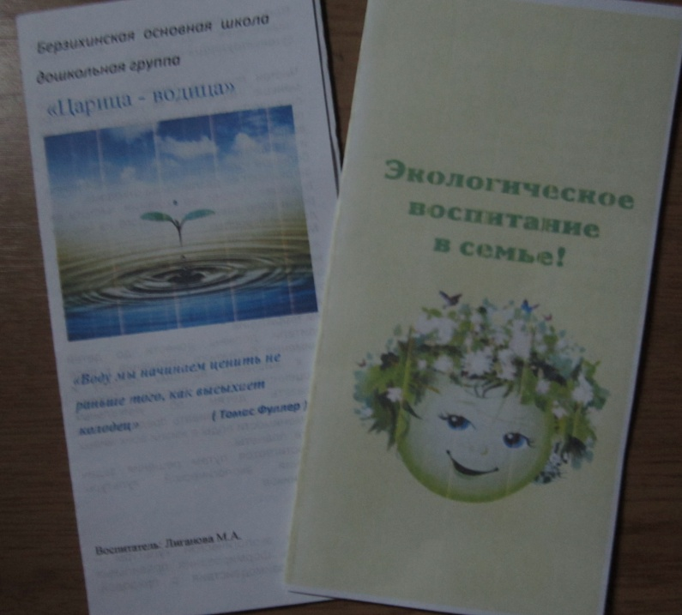
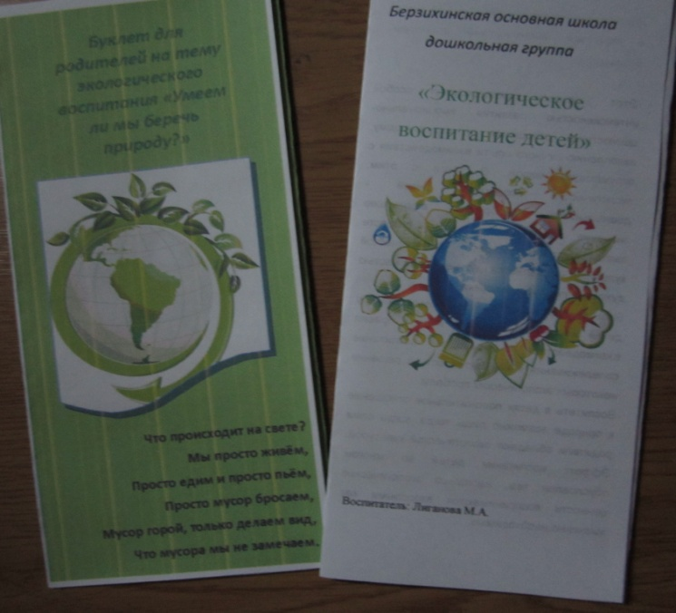
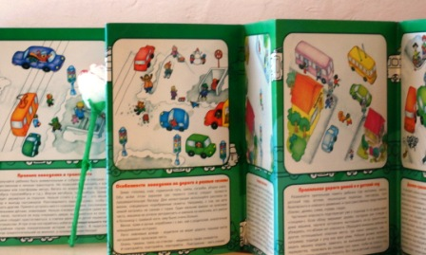
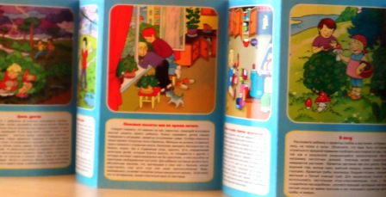
Оформление наглядности для родителей

Slide 39

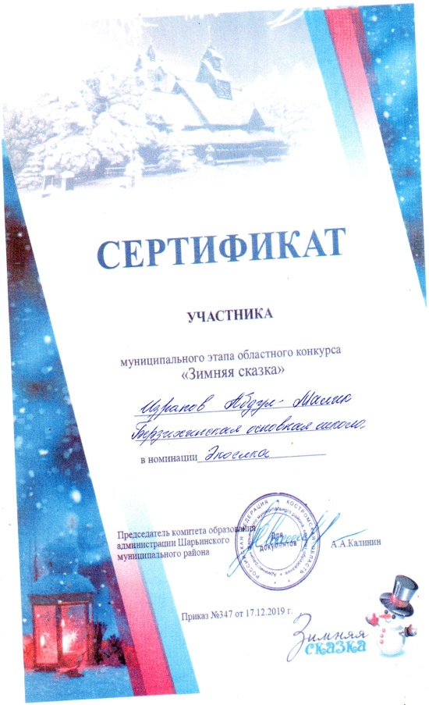

Результаты участия моих воспитанников в конкурсах, фестивалях разного уровня

Slide 40





Мое участие в конкурсах разного уровня

Slide 41
Вывод
Таким образом, формирование экологического сознания, экологической культуры — это длительный процесс, началом этого пути является дошкольное детство. Формирование начал экологической культуры – это становление осознанно-правильного отношения непосредственно к самой природе во всем ее многообразии, к людям, окружающим и созидающим ее.
А в заключение хочется сказать, что самое главное в экологическом воспитании – личная убежденность педагога, умение заинтересовать, пробудить у детей, и их родителей желание любить, беречь и охранять природу.

Slide 42
Используемая литература
1.Алябьева, Е. А. Природа. Сказки и игры для детей / Е.А. Алябьева. - M.: Сфера, 2012. -
2. Волчкова, В. Н. Конспекты занятий в старшей группе детского сада. Экология. Практическое пособие для воспитателей и методистов ДОУ / В.Н. Волчкова, Н.В. Степанова. - М.: ТЦ "Учитель", 2006.
3. Воронкевич, О. А. Добро пожаловать в экологию! Детские экологические проекты. Методическое пособие / О.А. Воронкевич. - М.: Детство-Пресс, 2014.
4. Воронкевич, О. А. Добро пожаловать в экологию! Дидактический материал для работы с детьми 4-5 лет. Средняя группа / О.А. Воронкевич. - М.: Детство-Пресс, 2011. -
5. Воронкевич, О. А. Добро пожаловать в экологию! Наглядная информация для родителей. Подготовительная к школе группа (6-7 лет). Часть 1 / О.А. Воронкевич. - М.:Детство-Пресс, 2012.
6 Тамбиев, А. Х. Кто где живет? Книга 4. Кто на болоте живет? / А.Х. Тамбиев. - М.: Дрофа, 2007. -
7. Фесюкова, Л. Б. Уроки экологии / Л.Б. Фесюкова. - М.: Ранок, 2010.
8. Хабарова, Т. В. Планирование занятий по экологии и педагогическая диагностика экологической воспитанности дошкольников / Т.В. Хабарова, Н.В. Шафигуллина. - М.: Детство-Пресс, 2010.
9. Шорыгина, Т. А. Беседы о природных явлениях и объектах. Методические рекомендации / Т.А. Шорыгина. - M.: Сфера, 2012.
10. Юшков, А. Н. Загадки природы / А.Н. Юшков. - М.: Речь, Образовательные проекты, Сфера, 2009.
10. Юшков, А. Н. Загадки природы / А.Н. Юшков. - М.: Речь, Образовательные проекты, Сфера, 2009.

Slide 43

Детский сад у нас хорош
Лучше сада не найдешь!
Приходите хоть сейчас,
Будем рады видеть вас!

